Slide 1

本课程采用
本次直播是
视频直播
9:50正式开始上课。
请登陆雨课堂签到。

Slide 2

单选题
1分
下面程序是否有误? 如果没有，输出什么?
A
错误
B
m_a=5
#include <iostream>
using namespace std;
class CP_A
{
public:
int m_a;
CP_A() :m_a(10) { }
}; // 类CP_A定义结束
class CP_B : public CP_A
{
public:
CP_B(): m_a(5) { }
void mb_show(){cout<<"m_a="<<m_a<<endl;}
}; // 类CP_B定义结束
int main()
{
CP_B b;
b.mb_show();
return 0;
} // main函数结束
提交

Slide 3
小甜点
同上1页PPT
写出下面程序输出的结果。
#include <iostream>
using namespace std;
class CP_A
{
public:
int m_a;
CP_A() :m_a(10) { }
}; // 类CP_A定义结束
class CP_B : public CP_A
{
public:
CP_B() { m_a = 5; }
void mb_show(){cout<<"m_a="<<m_a<<endl;}
}; // 类CP_B定义结束
结果输出:
m_a=5
int main()
{
CP_B b;
b.mb_show();
return 0;
} // main函数结束
如果把这行改为如下一行，结果又如何?
CP_B():m_a(5) { }
在改代码之后，出现编译错误:
“CP_B”非法的成员初始化:“m_a”
Notes:
同上一页。保留，方便讲解。

Slide 4
面向对象程序设计基础 (Fundamentals of Object-Oriented Programming)
雍俊海
清华大学软件学院
School of Software, Tsinghua University
yongjunhai@tsinghua.org.cn

Slide 5
助教
唐瑞杰
Tel: 13521813891
Email: thss15_tangrj@163.com
微信号: trj13619002195
郑成伟
Tel: 18401653040
Email: zhengcw18@mails.tsinghua.edu.cn
微信号: 可以通过手机号加入

Slide 6
第4讲 封装性
雍俊海(Jun-Hai Yong)
清华大学软件学院
School of Software, Tsinghua University

Slide 7
本章总体纲要
继承方式与访问方式
封装性例程
封装性的注意事项
在继承性中的全局类
友元
复习
作业

Slide 8
封装性的作用
保护类的内部数据不被肆意侵犯。
可以在一定程度上保护数据的一致性。
良好的设计可以使得类具有一定的自维护性。
明确与外部的接口。
要使用类，只需了解该类的公有成员。
对于非公有成员，则不希望外部调用。
为降低程序模块之间的耦合提供了机制。

Slide 9
封装性: 继承方式与访问方式
继承方式: public 、 protected或private
class 类名称: 继承方式 1 基类名1, 继承方式2 基类名2, ……
{
public:
外部接口成员声明或定义
protected:
受保护成员声明或定义
private:
私有成员声明或定义
};
访问方式

Slide 10
结构与类
在C语言中
结构struct只是数据的集合。
在C++语言中
结构struct也可以包含数据成员和成员函数
类与结构的区别在于
在类class定义中默认继承方式和成员访问方式均为private。
而struct定义中默认继承方式和成员访问方式均为public。

Slide 11
访问方式
私有方式（private）
只有这个类自身的成员或者这个类的友元才能访问。
保护方式（protected）
只有这个类自身的成员或者这个类的子类的成员或者这个类的友元才能访问。
公有方式（public）
不受限制的访问方式。

Slide 12
访问方式
类成员的访问方式[在不考虑友元的前提条件下]
修饰词 | 同一个类 | 子类 | 所有类
public | 允许访问 | 允许访问 | 允许访问
protected | 允许访问 | 允许访问
private | 允许访问

Slide 13
访问方式: 代码示例
class A
{
int m_a; // A::m_a是私有的。
public:
int m_b; // A::m_b是公有的。
protected:
int m_c; // A::m_c是受保护的。
private:
int m_d; // A::m_d是私有的。
int m_e; // A::m_e是私有的。
}; // 类A定义结束

Slide 14
访问方式: 代码示例
struct B
{
int m_a; // B::m_a是公有的。
public:
int m_b; // B::m_b是公有的。
protected:
int m_c; // B::m_c是受保护的。
private:
int m_d; // B::m_d是私有的。
int m_e; // B::m_e是私有的。
}; // B定义结束

Slide 15
单选题
1分
访问方式: 下面程序是否正确? 如果正确，则输出什么?
A
错误。
a.m_a=10
B
#include <iostream>
using namespace std;
class CP_A
{
protected:
int m_a;
public:
CP_A() :m_a(10) { }
}; // 类CP_A定义结束
int main()
{
CP_A a;
cout << "a.m_a=" << a.m_a << endl;
system("pause");
return 0;
} // main函数结束
提交

Slide 16
访问方式: 下面程序是否正确?
同上1页PPT
如果正确，则输出什么?
#include <iostream>
using namespace std;
class CP_A
{
protected:
int m_a;
public:
CP_A() :m_a(10) { }
}; // 类CP_A定义结束
int main()
{
CP_A a;
cout << "a.m_a=" << a.m_a << endl;
system("pause");
return 0;
} // main函数结束
编译错误: “C_A::m_a”: 无法访问 protected 成员

Slide 17
继承方式
继承方式指定了子类成员以及类外对象对继承来的成员的访问权限。
三种继承方式：
公有继承(public)
保护继承(protected)
私有继承(private)

Slide 18
继承方式
公有继承
父类的公有成员被继承为子类的公有成员，父类的受保护成员被继承为子类的受保护成员。父类的私有成员被继承为子类的不可直接访问成员。
保护继承
父类的公有成员和受保护成员都被继承为子类的受保护成员。父类的私有成员被继承为子类的不可直接访问成员。
私有继承
父类的公有成员和受保护成员都被继承为子类的私有成员。父类的私有成员被继承为子类的不可直接访问成员。

Slide 19
总结继承之后的封装性
基类成员的
访问方式
 | public | protected | private
public | public | protected | /
protected | protected | protected | /
private | private | private | /
继承方式

Slide 20
单选题
1分
封装性: 下面程序是否正确?
int main()
{
CP_B b;
b.mb_setA(5);
b.mb_show();
system("pause");
return 0;
} // main函数结束
A
正确
不正确
B
#include <iostream>
using namespace std;
class CP_A
{
protected:
int m_a;
public:
CP_A() :m_a(10) { }
}; // 类CP_A定义结束
class CP_B: public CP_A
{
public:
CP_B(){ }
void mb_setA(int i){m_a=i;}
void mb_show(){cout<<"m_a="<<m_a<<endl;}
}; // 类CP_B定义结束
提交

Slide 21
封装性: 下面程序是否正确?
同上1页PPT
如果正确，则输出什么?
int main()
{
CP_B b;
b.mb_setA(5);
b.mb_show();
system("pause");
return 0;
} // main函数结束
#include <iostream>
using namespace std;
class CP_A
{
protected:
int m_a;
public:
CP_A() :m_a(10) { }
}; // 类CP_A定义结束
class CP_B: public CP_A
{
public:
CP_B(){ }
void mb_setA(int i){m_a=i;}
void mb_show(){cout<<"m_a="<<m_a<<endl;}
}; // 类CP_B定义结束
结果输出:
m_a=5

Slide 22
单选题
1分
封装性: 下面程序是否正确?
A
正确
不正确
B
int main()
{
CP_B b;
b.mb_setA(5);
cout<<"m_a="<<b.m_a<<endl;
system("pause");
return 0;
} // main函数结束
#include <iostream>
using namespace std;
class CP_A
{
protected:
int m_a;
public:
CP_A() :m_a(10) { }
}; // 类CP_A定义结束
class CP_B: public CP_A
{
public:
CP_B(){ }
void mb_setA(int i){m_a=i;}
void mb_show(){cout<<"m_a="<<m_a<<endl;}
}; // 类CP_B定义结束
提交

Slide 23
封装性: 下面程序是否正确?
同上1页PPT
如果正确，则输出什么?
int main()
{
CP_B b;
b.mb_setA(5);
cout<<"m_a="<<b.m_a<<endl;
system("pause");
return 0;
} // main函数结束
#include <iostream>
using namespace std;
class CP_A
{
protected:
int m_a;
public:
CP_A() :m_a(10) { }
}; // 类CP_A定义结束
class CP_B: public CP_A
{
public:
CP_B(){ }
void mb_setA(int i){m_a=i;}
void mb_show(){cout<<"m_a="<<m_a<<endl;}
}; // 类CP_B定义结束
编译错误: 无法访问 protected 成员“C_A::m_a”。

Slide 24
单选题
1分
封装性: 下面程序是否正确?
A
正确
不正确
B
int main()
{
CP_C c;
c.mb_setA(5);
c.mb_show();
system("pause");
return 0;
} // main函数结束
#include <iostream>
using namespace std;
class CP_A
{
protected:
int m_a;
public:
CP_A() :m_a(10) { }
}; // 类CP_A定义结束
class CP_B: public CP_A
{
public:
CP_B(){ }
void mb_setA(int i){m_a=i;}
void mb_show(){cout<<"m_a="<<m_a<<endl; }
}; // 类CP_B定义结束
class CP_C : protected CP_B {};
提交

Slide 25
封装性: 下面程序是否正确?
同上1页PPT
int main()
{
CP_C c;
c.mb_setA(5);
c.mb_show();
system("pause");
return 0;
} // main函数结束
如果正确，则输出什么?
#include <iostream>
using namespace std;
class CP_A
{
protected:
int m_a;
public:
CP_A() :m_a(10) { }
}; // 类CP_A定义结束
class CP_B: public CP_A
{
public:
CP_B(){ }
void mb_setA(int i){m_a=i;}
void mb_show(){cout<<"m_a="<<m_a<<endl; }
}; // 类CP_B定义结束
class CP_C : protected CP_B {};
编译错误: 无法访问“CP_B::mb_setA”，因为“CP_C”以“protected”的方式从“CP_B”继承。
编译错误: 无法访问“CP_B::mb_show”，因为“CP_C”以“protected”的方式从“CP_B”继承。

Slide 26
单选题
1分
封装性: 下面程序是否正确?
A
正确
不正确
B
int main()
{
CP_B b;
b.mb_setA(5);
b.mb_show();
system("pause");
return 0;
} // main函数结束
#include <iostream>
using namespace std;
class CP_A
{
public:
int m_a;
CP_A() :m_a(10) { }
}; // 类CP_A定义结束
class CP_B: private CP_A
{
public:
CP_B(){ }
void mb_setA(int i){m_a=i;}
void mb_show(){cout<<"m_a="<<m_a<<endl; }
}; // 类CP_B定义结束
提交

Slide 27
封装性: 下面程序是否正确?
同上1页PPT
如果正确，则输出什么?
int main()
{
CP_B b;
b.mb_setA(5);
b.mb_show();
system("pause");
return 0;
} // main函数结束
#include <iostream>
using namespace std;
class CP_A
{
public:
int m_a;
CP_A() :m_a(10) { }
}; // 类CP_A定义结束
class CP_B: private CP_A
{
public:
CP_B(){ }
void mb_setA(int i){m_a=i;}
void mb_show(){cout<<"m_a="<<m_a<<endl; }
}; // 类CP_B定义结束
结果输出:
m_a=5

Slide 28
单选题
1分
封装性: 下面程序是否正确?
A
正确
不正确
B
int main()
{
CP_C c;
c.mb_setA(5);
c.mb_show();
system("pause");
return 0;
} // main函数结束
#include <iostream>
using namespace std;
class CP_A
{
public:
int m_a;
CP_A() :m_a(10) { }
}; // 类CP_A定义结束
class CP_B : private CP_A {};
class CP_C: public CP_B
{
public:
CP_C(){ }
void mb_setA(int i){m_a=i;}
void mb_show(){cout<<"m_a="<<m_a<<endl; }
}; // 类CP_C定义结束
提交

Slide 29
封装性: 下面程序是否正确?
同上1页PPT
如果正确，则输出什么?
int main()
{
CP_C c;
c.mb_setA(5);
c.mb_show();
system("pause");
return 0;
} // main函数结束
#include <iostream>
using namespace std;
class CP_A
{
public:
int m_a;
CP_A() :m_a(10) { }
}; // 类CP_A定义结束
class CP_B : private CP_A {};
class CP_C: public CP_B
{
public:
CP_C(){ }
void mb_setA(int i){m_a=i;}
void mb_show(){cout<<"m_a="<<m_a<<endl; }
}; // 类CP_C定义结束
编译错误: 无法访问“CP_A::m_a”，因为“CP_B”以“private”的方式从“CP_A”继承。

Slide 30
单选题
1分
封装性: 下面程序是否正确?
A
正确
不正确
B
int main()
{
CP_C c;
c.mb_setA(5);
c.mb_show();
system("pause");
return 0;
} // main函数结束
#include <iostream>
using namespace std;
class CP_A
{
public:
int m_a;
CP_A() :m_a(10) { }
}; // 类CP_A定义结束
class CP_B : private CP_A
{
public:
CP_B() { }
void mb_setA(int i){m_a=i;}
void mb_show(){cout<<"m_a="<<m_a<<endl; }
}; // 类CP_B定义结束
class CP_C : public CP_B {};
提交

Slide 31
封装性: 下面程序是否正确?
同上1页PPT
如果正确，则输出什么?
int main()
{
CP_C c;
c.mb_setA(5);
c.mb_show();
system("pause");
return 0;
} // main函数结束
#include <iostream>
using namespace std;
class CP_A
{
public:
int m_a;
CP_A() :m_a(10) { }
}; // 类CP_A定义结束
class CP_B : private CP_A
{
public:
CP_B() { }
void mb_setA(int i){m_a=i;}
void mb_show(){cout<<"m_a="<<m_a<<endl; }
}; // 类CP_B定义结束
class CP_C : public CP_B {};
结果输出:
m_a=5

Slide 32
本章总体纲要
继承方式与访问方式
封装性例程
封装性的注意事项
在继承性中的全局类
友元
复习
作业

Slide 33
封装性示例: 小时例程
问题部分
请编写程序，可以接受正整数n，设当前时间为16时(或称16点)，计算n小时之后是几时(或称几点) 和并输出结果。
设采用24小时计时法。
如何采用面向对象程序设计。
需要设计哪些类?
如何保证数据一定介于0和23之间?

Slide 34
封装性示例: 小时例程
问题部分
请编写程序，可以接受正整数n，设当前时间为16时(或称16点)，计算n小时之后是几时(或称几点) 和并输出结果。
设采用24小时计时法。
如何采用面向对象程序设计。
需要设计哪些类?
如何保证数据一定介于0和23之间?
需要设计哪些类?
CP_Hour
CP_HourApplication

Slide 35
封装性示例: 小时例程
至少需要哪些代码文件?
主体程序
类CP_Hour
CP_Hour.h
CP_Hour.cpp
类CP_HourApplication
CP_HourApplication.h
CP_HourApplication.cpp
主函数实现文件
CP_HourMain.cpp
测试程序

Slide 36
文件名: CP_Hour.h；开发者: 雍俊海
受限数据采用私有方式:
要求m_hour的值介于0和23之间?
#ifndef CP_HOUR_H
#define CP_HOUR_H
class CP_Hour
{
private:
int m_hour;
public:
CP_Hour(int hour = 0);
~CP_Hour() { }
void mb_addHour(int n);
int mb_getHour() { return m_hour; }
void mb_setHour(int hour = 0);
void mb_showTime();
}; // 类CP_Hour定义结束
#endif
受限数据访问:
Get函数、
Set函数。

Slide 37
文件名: CP_Hour.cpp；开发者: 雍俊海
#include <iostream>
using namespace std;
#include "CP_Hour.h"
CP_Hour::CP_Hour(int hour)
{
mb_setHour(hour);
} // CP_Hour构造函数定义结束
void CP_Hour::mb_addHour(int n)
{
mb_setHour(m_hour + n);
} // CP_Hour::mb_addHour函数定义结束
void CP_Hour::mb_setHour(int hour)
{
m_hour = hour % 24;
if (m_hour<0)
m_hour += 24;
} // CP_Hour::mb_setHour函数定义结束
void CP_Hour::mb_showTime()
{
cout << m_hour << "点";
} // CP_Hour::mb_showTime函数定义结束

Slide 38
文件名: CP_HourApplication.h；开发者: 雍俊海
#ifndef CP_HOURAPPLICATION_H
#define CP_HOURAPPLICATION_H
class CP_HourApplication
{
public:
CP_HourApplication() { }
~CP_HourApplication() { }
public:
void mb_run();
}; // 类CP_HourApplication定义结束
#endif
如果没有成员变量并且只有一个成员函数，则可以用全局函数替换这个类。

Slide 39
文件名: CP_HourApplication.cpp；开发者: 雍俊海
#include <iostream>
using namespace std;
#include "CP_Hour.h"
#include "CP_HourApplication.h"
void CP_HourApplication::mb_run()
{
int n = 0;
CP_Hour hour(16);
cout << "请输入一个整数:";
cin >> n;
hour.mb_addHour(n);
cout << n << "小时之后是";
hour.mb_showTime();
cout << endl;
} // CP_HourApplication::mb_run函数定义结束

Slide 40
文件名: CP_HourMain.cpp；开发者: 雍俊海
#include <iostream>
using namespace std;
#include "CP_HourApplication.h"
int main(int argc, char* args[])
{
CP_HourApplication application;
application.mb_run();
system("pause");
return 0;
} // main函数结束

Slide 41
程序运行结果示例
请输入一个整数:123↙
123小时之后是19点。

Slide 42
本章总体纲要
继承方式与访问方式
封装性例程
封装性的注意事项
在继承性中的全局类
友元
复习
作业

Slide 43
封装性的注意事项: 对照（实例对象）
#include <iostream>
using namespace std;
class CP_A
{
protected:
int m_a;
public: CP_A() :m_a(10) { }
}; // 类CP_A定义结束
class CP_B : public CP_A
{ public: void mb_test();
}; // 类CP_B定义结束
void CP_B::mb_test()
{
CP_A a;
a.m_a = 100;
cout<<"a.m_a="<<a.m_a<<endl;
} // 类CP_B成员函数mb_test定义结束
int main()
{
CP_B b;
b.mb_test();
system("pause");
return 0;
} // main函数结束
#include <iostream>
using namespace std;
class CP_A
{
protected:
int m_a;
public: CP_A() :m_a(10) { }
}; // 类CP_A定义结束
class CP_B : public CP_A
{ public: void mb_test();
}; // 类CP_B定义结束
void CP_B::mb_test()
{
CP_B b;
b.m_a = 100;
cout<<"b.m_a="<<b.m_a<<endl;
} // 类CP_B成员函数mb_test定义结束
int main()
{
CP_B b;
b.mb_test();
system("pause");
return 0;
} // main函数结束
编译错误: 无法访问 protected 成员C_A::m_a
无法用父类的实例对象访问其 protected 成员
正确。
结果输出:
b.m_a=100

Slide 44
封装性的注意事项: 对照（指针）
#include <iostream>
using namespace std;
class CP_A
{protected:
int m_a;
public: CP_A() :m_a(10) { }
}; // 类CP_A定义结束
class CP_B : public CP_A
{ public: void mb_test();
}; // 类CP_B定义结束
void CP_B::mb_test()
{
CP_A *pa=new CP_A;
pa->m_a = 100;
cout<<"pa->m_a="<<pa->m_a<<endl;
delete pa;
} // 类CP_B成员函数mb_test定义结束
int main()
{
CP_B b;
b.mb_test();
system("pause");
return 0;
} // main函数结束
#include <iostream>
using namespace std;
class CP_A
{protected:
int m_a;
public: CP_A() :m_a(10) { }
}; // 类CP_A定义结束
class CP_B : public CP_A
{ public: void mb_test();
}; // 类CP_B定义结束
void CP_B::mb_test()
{
CP_B *pb=new CP_B;
pb->m_a = 100;
cout<<"pb->m_a="<<pb->m_a<<endl;
delete pb;
} // 类CP_B成员函数mb_test定义结束
int main()
{
CP_B b;
b.mb_test();
system("pause");
return 0;
} // main函数结束
编译错误: 无法访问 protected 成员C_A::m_a
正确。
结果输出:
pb->m_a=100
无法用父类的指针访问其 protected 成员

Slide 45
本章总体纲要
继承方式与访问方式
封装性例程
封装性的注意事项
在继承性中的全局类
友元
复习
作业

Slide 46
在继承性中的全局类
设类A是类B的父类，则在类B的定义代码和成员函数的实现代码中，称类::A对于类B而言是一个全局类。
在类B的定义和成员函数实现代码中，全局类::A的封装性不受类B继承类A的继承方式的影响。
在类B的定义和成员函数实现代码中，可以将类A的指针显式转换为全局类::A的指针。

Slide 47
在继承性中的全局类: 代码对照(类类型)
#include <iostream>
using namespace std;
class CP_A
{
public:
int m_a;
CP_A() :m_a(10) { }
}; // 类CP_A定义结束
class CP_B : private CP_A {};
class CP_C : public CP_B
{
public:
CP_A m_ca;
}; // 类CP_C定义结束
int main()
{
CP_C c;
c.m_ca.m_a = 20;
cout<<"m_a="<< c.m_ca.m_a<<endl;
system("pause");
return 0;
} // main函数结束
#include <iostream>
using namespace std;
class CP_A
{
public:
int m_a;
CP_A() :m_a(10) { }
}; // 类CP_A定义结束
class CP_B : private CP_A {};
class CP_C : public CP_B
{
public:
::CP_A m_ca;
}; // 类CP_C定义结束
int main()
{
CP_C c;
c.m_ca.m_a = 20;
cout<<"m_a="<< c.m_ca.m_a<<endl;
system("pause");
return 0;
} // main函数结束
编译错误: 不可访问CP_A
原因: CP_B私有继承CP_A
正确。
结果输出:
m_a=20

Slide 48
在继承性中的全局类: 代码对照(成员变量)
#include <iostream>
using namespace std;
class CP_A
{
public:
int m_a;
CP_A() :m_a(10) { }
}; // 类CP_A定义结束
class CP_B : private CP_A {};
class CP_C : public CP_B
{
public:
void mb_show()
{
cout<<"m_a="<<m_a<<endl;
}//类CP_C的成员mb_setA定义结束
}; // 类CP_C定义结束
int main()
{
CP_C c;
c.mb_show();
system("pause");
return 0;
} // main函数结束
#include <iostream>
using namespace std;
class CP_A
{public:
int m_a;
CP_A() :m_a(10) { }
}; // 类CP_A定义结束
class CP_B : private CP_A {};
class CP_C : public CP_B
{
public:
void mb_show()
{
::CP_A *pa = (::CP_A*)this;
cout<<"m_a="<<pa->m_a<<endl;
} //类CP_C的成员mb_setA定义结束
}; // 类CP_C定义结束
int main()
{
CP_C c;
c.mb_show();
system("pause");
return 0;
} // main函数结束
编译错误: 不可访问CP_A::m_a
原因: CP_B私有继承CP_A
正确。
结果输出:
m_a=10

Slide 49
在继承性中的全局类: 代码对照(成员变量)
#include <iostream>
using namespace std;
class CP_A
{
public:
int m_a;
CP_A() :m_a(10) { }
}; // 类CP_A定义结束
class CP_B : private CP_A {};
int main()
{
CP_B b;
b.m_a = 20;
cout<<"m_a="<<b.m_a<<endl;
system("pause");
return 0;
} // main函数结束
正确。
结果输出:
m_a=20
#include <iostream>
using namespace std;
class CP_A
{
public:
int m_a;
CP_A() :m_a(10) { }
}; // 类CP_A定义结束
class CP_B : private CP_A {};
int main()
{
CP_B b;
::CP_A *pa = (::CP_A *)&b;
pa->m_a = 20;
cout<<"m_a="<<pa->m_a<<endl;
system("pause");
return 0;
} // main函数结束
这里“::CP_A”也可以写成“CP_A”。
编译错误: 不可访问CP_A::m_a
原因: CP_B私有继承CP_A

Slide 50
在继承性中的全局类: 代码对照(成员变量)
#include <iostream>
using namespace std;
class CP_A
{
public:
int m_a;
CP_A() :m_a(10) { }
}; // 类CP_A定义结束
class CP_B : private CP_A {};
int main()
{
CP_B b;
CP_A *pa = &b;
pa->m_a = 20;
cout<<"m_a="<<pa->m_a<<endl;
system("pause");
return 0;
} // main函数结束
正确。
结果输出:
m_a=20
#include <iostream>
using namespace std;
class CP_A
{
public:
int m_a;
CP_A() :m_a(10) { }
}; // 类CP_A定义结束
class CP_B : private CP_A {};
int main()
{
CP_B b;
CP_A *pa = (CP_A *)&b;
pa->m_a = 20;
cout<<"m_a="<<pa->m_a<<endl;
system("pause");
return 0;
} // main函数结束
编译错误: 无法从CP_B*访问CP_A*
强制类型转换忽略类间继承方式。
原因: CP_B私有继承CP_A

Slide 51
本章总体纲要
继承方式与访问方式
封装性例程
封装性的注意事项
在继承性中的全局类
友元
复习
作业

Slide 52
友元
类的友元可以直接访问类非公有成员。
它在被访问类中以关键字friend声明。
友元声明无论位于类的哪个区（public区或protected区或private区），意义完全相同。
友元类型
友元函数
友元成员函数
友元类

Slide 53
友元函数
在类体中声明的友元函数不是该类的成员函数。
声明友元函数的示意性格式如下:
class 类名
{ // 略去类体其他代码
friend 函数声明;
}; // 类定义结束

Slide 54
友元函数代码示例
#include <iostream>
using namespace std;
class CP_Point
{
private:
int m_x, m_y;
public:
CP_Point(int x = 0, int y = 0) :m_x(x), m_y(y) { };
friend bool gb_isPointSame(const CP_Point& a, const CP_Point& b);
}; // 类CP_Point定义结束
bool gb_isPointSame(const CP_Point& a, const CP_Point& b)
{
if ((a.m_x == b.m_x) && (a.m_y == b.m_y))
return true;
else return false;
} // 函数gb_isPointSame结束
int main()
{
CP_Point a(0, 0);
CP_Point b(10, 0);
if (gb_isPointSame(a, b))
cout << "这是两个位置重合的点。" << endl;
else cout << "这是两个位置不重合的点" << endl;
system("pause");
return 0;
} // main函数结束
声明友元函数

Slide 55
友元成员函数
在类体中声明的友元成员函数不是该类的成员函数。
当一个类的某个成员函数被宣布为另一个类的友元时，在这个成员函数内就可以访问另一个类的非公有数据。
声明友元成员函数的示意性格式如下:
class 类名1
{ // 略去类体其他代码
friend 函数返回类型 类名2::成员函数名(成员函数参数类型列表);
}; // 类1定义结束
类名不同

Slide 56
友元成员函数示例性代码片断
class A
{
public:
void mb_fa(char *s) { cout << s << "A::mb_fa" << endl; }
A() { cout << "A::A()" << endl; }
~A() { cout << "A::~A()" << endl; }
}; // 类A定义结束
class B
{ // 略去其他代码
friend void A::mb_fa(char *s); // 友元成员函数可以是类A的普通成员函数
friend A::A(); // 友元成员函数可以是构造函数
friend A::~A(); // 友元成员函数可以是析构函数
}; // 类B定义结束

Slide 57
友元成员函数应用示例: 为学生打分
请设计
学生类，含有分数数据，学生可以查看自己的分数；
教师类，只有教师才能给学生打分。

Slide 58
友元成员函数应用示例: CP_StudentTeacher.h
#ifndef CP_STUDENTTEACHER_H
#define CP_STUDENTTEACHER_H
// #include "CP_StudentTeacher.h"
class CP_Student;
class CP_Teacher
{
public:
void mb_setScore(CP_Student &s, int i);
}; // 类CP_Teacher定义结束
class CP_Student
{
private:
int m_score;
public:
int mb_getScore() { return m_score; }
friend void CP_Teacher::mb_setScore(CP_Student &s, int i);
}; // 类CP_Student定义结束
#endif
先声明CP_Student，后使用。
mb_setScore不是类CP_Student的成员函数。
声明友元成员函数。

Slide 59
友元成员函数应用示例: CP_StudentTeacher.cpp
#include <iostream>
using namespace std;
#include "CP_StudentTeacher.h"
void CP_Teacher::mb_setScore(CP_Student &s, int i)
{
s.m_score = i;
} // 类CP_Teacher的成员函数mb_setScore定义结束
如果不声明为友元，则出现
编译错误: 成员"CP_Student::m_score"不可访问。

Slide 60
友元成员函数应用示例: CP_StudentTeacherMain.cpp
#include <iostream>
using namespace std;
#include "CP_StudentTeacher.h"
int main(int argc, char* args[ ])
{
CP_Student s;
CP_Teacher t;
t.mb_setScore(s, 90);
cout << "成绩为" << s.mb_getScore() << endl;
system("pause"); // 暂停住控制台窗口
return 0;
} // main函数结束
结果输出:
成绩为90

Slide 61
友元类
当声明类A为类B的友元类时，类A的所有成员函数都可以访问类B的非公有成员。
声明类A为类B的友元类的示意性格式如下:
class B
{ // 略去其他代码
friend class A;
}; // 类B定义结束

Slide 62
友元类应用示例: CP_StudentTeacher.h
#ifndef CP_STUDENTTEACHER_H
#define CP_STUDENTTEACHER_H
// #include "CP_StudentTeacher.h"
class CP_Student
{
private:
int m_score;
public:
int mb_getScore() { return m_score; };
friend class CP_Teacher;
}; // 类CP_Student定义结束
class CP_Teacher
{
public:
void mb_setScore(CP_Student &s, int i);
}; // 类CP_Teacher定义结束
#endif
在这之前并没有声明类CP_Teacher。
声明友元类。

Slide 63
友元类应用示例: CP_StudentTeacher.cpp
代码同前。
#include <iostream>
using namespace std;
#include "CP_StudentTeacher.h"
void CP_Teacher::mb_setScore(CP_Student &s, int i)
{
s.m_score = i;
} // 类CP_Teacher的成员函数mb_setScore定义结束

Slide 64
友元类应用示例: CP_StudentTeacherMain.cpp
代码同前。
#include <iostream>
using namespace std;
#include "CP_StudentTeacher.h"
int main(int argc, char* args[ ])
{
CP_Student s;
CP_Teacher t;
t.mb_setScore(s, 90);
cout << "成绩为" << s.mb_getScore() << endl;
system("pause"); // 暂停住控制台窗口
return 0;
} // main函数结束
结果输出:
成绩为90

Slide 65
类B的友元类和类B的父类
设类C是类B的友元类，类A是类B的父类，则类C不能通过类A的实例对象访问到类A的非公有成员。
#include <iostream>
using namespace std;
class A
{
private:
int m_a;
public:
A(int i=0):m_a(i) {}
}; // 类A定义结束
class B: public A
{
public:
B(int i = 0):A(i) {}
friend class C;
}; // 类B定义结束
class C
{
public:
void mb_show();
}; // 类C定义结束
void C::mb_show()
{
A a(10);
cout << "a.m_a=" << a.m_a << endl;
} // 类C的成员函数mb_show定义结束
int main()
{
C c;
c.mb_show();
system("pause");
return 0;
} // main函数结束
编译错误: 无法访问a.m_a
友元不具有传递性。
类C是类B的友元类，但类C不是类A的友元类。

Slide 66
类B的友元类和类B的父类
设类C是类B的友元类，则在类B的所有父类成员中，类C通过类B只能访问到其中类B能访问到的成员。
#include <iostream>
using namespace std;
class A
{
private:
int m_a;
public:
A(int i=0):m_a(i) {}
}; // 类A定义结束
class B: public A
{
public:
B(int i = 0):A(i) {}
friend class C;
}; // 类B定义结束
class C
{
public:
void mb_show();
}; // 类C定义结束
void C::mb_show()
{
B b(10);
cout << "b.m_a=" << b.m_a << endl;
} // 类C的成员函数mb_show定义结束
int main()
{
C c;
c.mb_show();
system("pause");
return 0;
} // main函数结束
编译错误: 无法访问b.m_a
友元不具有传递性。
类C是类B的友元类，但类C不是类A的友元类。

Slide 67
类B的友元类和类B的父类
设类C是类B的友元类，类A是类B的父类，则类C不能通过类A的实例对象访问到类A的非公有成员。
#include <iostream>
using namespace std;
class A
{
protected:
int m_a;
public:
A(int i=0):m_a(i) {}
}; // 类A定义结束
class B: public A
{
public:
B(int i = 0):A(i) {}
friend class C;
}; // 类B定义结束
class C
{
public:
void mb_show();
}; // 类C定义结束
void C::mb_show()
{
A a(10);
cout << "a.m_a=" << a.m_a << endl;
} // 类C的成员函数mb_show定义结束
int main()
{
C c;
c.mb_show();
system("pause");
return 0;
} // main函数结束
编译错误: 无法访问a.m_a
友元不具有传递性。
类C是类B的友元类，但类C不是类A的友元类。

Slide 68
类B的友元类和类B的父类
设类C是类B的友元类，则在类B的所有父类成员中，类C只能访问到其中类B能访问到的成员。
#include <iostream>
using namespace std;
class A
{
protected:
int m_a;
public:
A(int i=0):m_a(i) {}
}; // 类A定义结束
class B: public A
{
public:
B(int i = 0):A(i) {}
friend class C;
}; // 类B定义结束
class C
{
public:
void mb_show();
}; // 类C定义结束
void C::mb_show()
{
B b(10);
cout << "b.m_a=" << b.m_a << endl;
} // 类C的成员函数mb_show定义结束
int main()
{
C c;
c.mb_show();
system("pause");
return 0;
} // main函数结束
结果输出:
b.m_a=10

Slide 69
友元不具有继承性
类B是类A的友元类，但类B的子类C不是类A的友元类。
#include <iostream>
using namespace std;
class A
{
private:
int m_a;
public:
A(int i=0):m_a(i) {}
friend class B;
}; // 类A定义结束
class B { };
class C: public B
{
public:
void mb_show();
}; // 类C定义结束
void C::mb_show()
{
A a(10);
cout << "a.m_a=" << a.m_a << endl;
} // 类C的成员函数mb_show定义结束
int main()
{
C c;
c.mb_show();
system("pause");
return 0;
} // main函数结束
编译错误: 无法访问a.m_a

Slide 70
C++标准允许在父类的友元函数中通过子类调用父类的私有成员。
#include <iostream>
using namespace std;
class A
{
private:
int m_a;
public:
A(int i=0):m_a(i) {}
friend void gb_test();
}; // 类A定义结束
class B : public A { };
友元函数
void gb_test()
{
B b;
b.m_a = 20;
cout << "b.m_a=" << b.m_a << endl;
} // 函数gb_test定义结束
int main()
{
gb_test();
system("pause");
return 0;
} // main函数结束
结果输出:
b.m_a=20

Slide 71
在父类的友元类中通过子类调用父类的私有成员。
#include <iostream>
using namespace std;
class A
{
private:
int m_a;
public:
A(int i=0):m_a(i) {}
friend class C;
}; // 类A定义结束
class B : public A { };
class C
{
public:
void mb_show();
}; // 类C定义结束
友元类
void C::mb_show()
{
B b;
b.m_a = 30;
cout << "b.m_a=" << b.m_a << endl;
} // 类C的成员函数mb_show定义结束
int main()
{
C c;
c.mb_show();
system("pause");
return 0;
} // main函数结束
结果输出:
b.m_a=30

Slide 72
在父类的友元成员函数中通过子类调用父类的私有成员。
#include <iostream>
using namespace std;
class C
{
public:
void mb_show();
}; // 类C定义结束
class A
{
private:
int m_a;
public:
A(int i=0):m_a(i) {}
friend void C::mb_show();
}; // 类A定义结束
class B : public A { };
友元成员函数
void C::mb_show()
{
B b;
b.m_a = 30;
cout<<"b.m_a="<< b.m_a << endl;
} // 类C的成员函数mb_show定义结束
int main()
{
C c;
c.mb_show();
system("pause");
return 0;
} // main函数结束
结果输出:
b.m_a=30

Slide 73
本章总体纲要
继承方式与访问方式
封装性例程
封装性的注意事项
在继承性中的全局类
友元
复习
作业

Slide 74
复习练习题(不用交)
5.1 判断正误：友元声明无论位于类的哪个区(public区/ protected区/private区)，意义完全相同。
5.2 请简述封装性的作用。
5.3 什么是继承方式。总共有哪些继承方式? 它们的含义和作用分别是什么?
5.4 默认的继承方式是什么?
5.5 什么是访问方式。总共有哪些访问方式? 它们的含义和作用分别是什么?
5.6 在本讲中，在使用封装性时有哪些注意事项?
5.7 在继承性中的全局类指的是什么，它对封装性有什么作用或影响?
5.8 什么是友元? 有哪些类型的友元? 请同时说明它们的定义格式和作用，并给出代码示例。
5.9 简述友元不具有传递性。
5.10 简述友元不具有继承性。

Slide 75
本章总体纲要
继承方式与访问方式
封装性例程
封装性的注意事项
在继承性中的全局类
友元
复习
作业

Slide 76
第4次作业(采用VC 2017编写程序)
问题部分
要求设计日历类，它的数据包括年、月、日。要求通过面向对象技术保证年可以是任意的整数，月只能介于1和12之间，日只能1和31之间且应当符合公元历法（也称为公历或阳历）。要求通过日历类的实例对象可以设置/获取/输出其所记录的年月日，并且可以计算给定n天之后的年月日。这里n是整数，即可能是正整数，也可能是负整数，甚至是0。
要求利用前面设计的日历类，构造它的实例对象，该将实例对象的年月日设置为今天的日期，然后接受用户输入一个整数n，计算并输出n天之后的年月日。
代码部分
采用面向对象的技术实现以上功能，并进行单元测试。
提高要求(可以不做):如果正整数年份表示公元后的年份，负整数的绝对值表示公元前多少年，那么n天之后的年月日又应当如何计算。。
提高要求(可以不做): 采用图形界面编写上面的程序。
文档部分(请同时提交word和pdf版本的文件)
模型部分: 给出公元历法计算说明及其文献出处。
验证部分: 说明如何进行单元测试，并给出单元测试报告。

Slide 77
作业要求补充
源程序、工程文件和相关文档等请压缩成为一个文件: 学号_姓名.rar或学号_姓名.zip
在VS平台上，运行菜单“生成”➔“清理解决方案”。然后关闭VS平台。
下面程序文件请务必删除
*.sdf, *.pdb, *.pch, *.idb, *.ilk, *.obj, *.tlog, *.exe
Debug/Release目录下的所有文件
删除目录: “.vs”和“ipch”。
交作业最后期限
2021年3月24日星期三
请通过网络学堂(http://learn.tsinghua.edu.cn/)提交。
提示
在设计日历类类时，应当设计好年、月、日的访问方式。

Slide 78
Thank You
Because of you and me,
this world becomes so wonderful.
Have a good day.

Slide 79
面向对象程序设计基础 (Fundamentals of Object-Oriented Programming)
雍俊海
清华大学软件学院
School of Software, Tsinghua University
yongjunhai@tsinghua.org.cn

Slide 80
助教
唐瑞杰
Tel: 13521813891
Email: thss15_tangrj@163.com
微信号: trj13619002195
郑成伟
Tel: 18401653040
Email: zhengcw18@mails.tsinghua.edu.cn
微信号: 可以通过手机号加入

Slide 81
第2次作业讲评
雍俊海(Jun-Hai Yong)
清华大学软件学院
School of Software, Tsinghua University

Slide 82
第2次作业(采用VC 2017编写程序)
问题部分
程序接受输入正整数a和b。
计算并输出a和b最大公约数及其时间代价。
计算并输出a和b最小公倍数及其时间代价。
代码部分
采用面向对象的技术实现以上功能，并进行测试。
提高要求(可以不做): 编写程序进行自动验证。
文档部分(请同时提交word和pdf版本的文件)
模型部分: 给出最大公约数和最小公倍数的计算公式或计算方法。
验证部分: 说明如何验证，并给出验证报告。
提高部分(可以不做): 分析验证的有效性或充分性。
提高部分(可以不做): 分析如何提高本作业的代码质量。
Notes:
首先还是回顾一下题目，第二次作业要求我们求正整数a和b的最大公约数及最小公倍数，同时要求输出算法的时间代价。

Slide 83
存在的问题
代码部分
当程序运行时间过短时直接输出0ms的运行时间。
文档部分
文档中缺少对时间代价的描述。
Notes:
这次作业大家整体做得都很好，所有同学都采用了面向对象的方法完成了作业。下面说一下作业中存在的一些小问题。很多同学在本次作业中都因为程序运行时间过短直接给出了0的时间代价，这是不符合实际的，程序运行时间再短也不应该是0，对于这种情况应该通过重复运行多次（比如上万次）程序最后取平均值的方法来提高时间测量精度。还有一些同学在代码中完成了对时间代价的计算但是没有在文档中展示，文档也是发布程序时相当重要的一部分，好的文档能极大地方便用户对程序的了解和使用。作业中要求完成的功能应该同时在代码和文档中体现，希望同学们之后多多注意。

Slide 84
存在的问题
2位同学没有按时提交,3位同学尚未交作业。
平时作业允许纠错或完善之后，重新提交。
迟交作业所扣分数无法补回。
Notes:
这次作业有2位同学没有按时提交，3位同学还没有交作业。希望大家多注意截止日期，及时完成并提交作业，

Slide 85
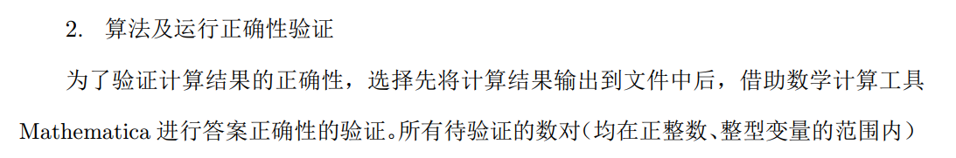
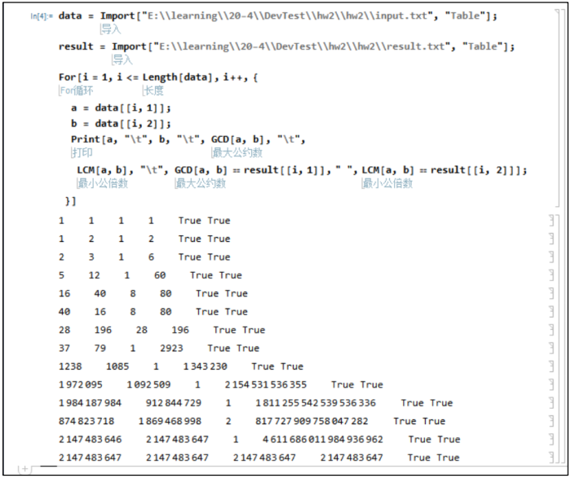
亮点
借助数学工具进行验证
Notes:
下面是大家本次作业中的一些亮点，首先是有的同学采用了专业的数学工具来对本次结果的正确性进行了验证，这是非常不错的验证思路。

Slide 86
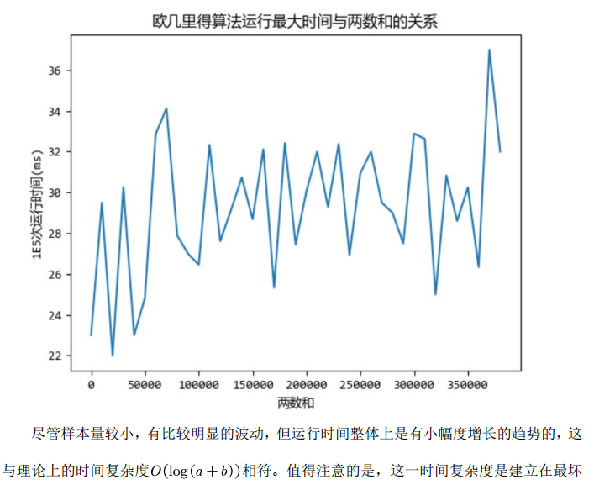
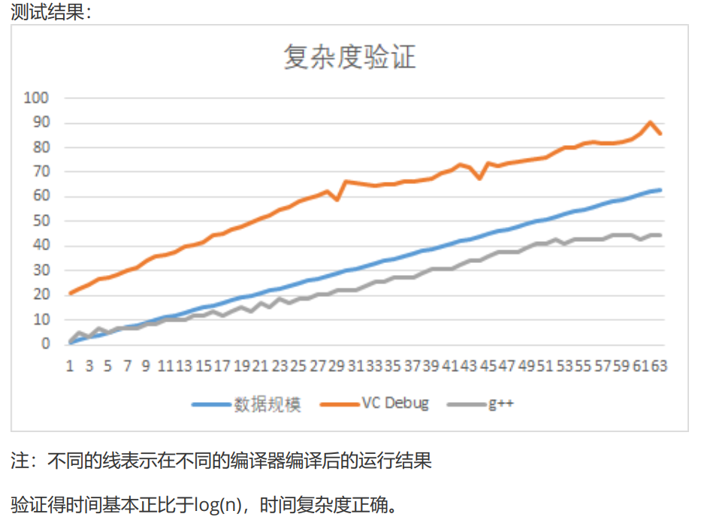
亮点
通过图表验证算法的时间复杂度
Notes:
另外有一些同学通过图表来验证了本次算法的时间复杂度，这种通过实验来验证理论的想法很值得大家学习。

Slide 87
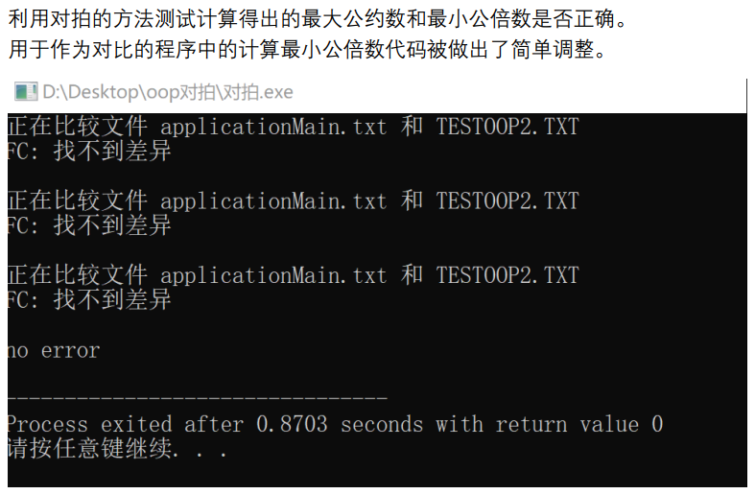
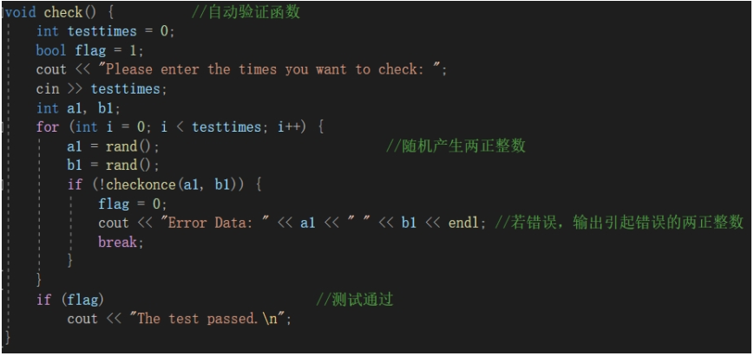
亮点
自动化测试
对拍器
自动验证函数
Notes:
也有一些同学实现了自动化测试，比如对拍器或者自动验证函数。

Slide 88
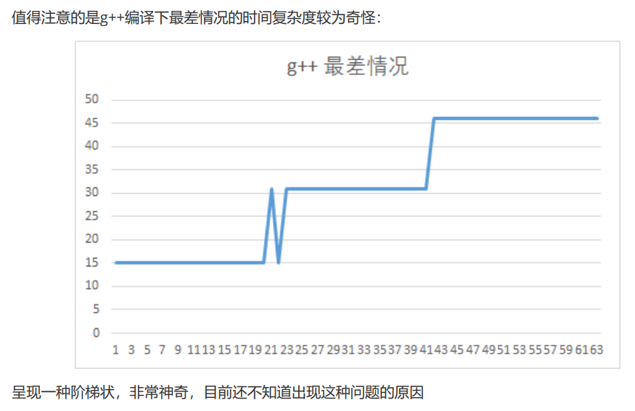
亮点
在验证中发现问题
Notes:
还有的同学在验证的过程中发现了一些有趣的问题，大家在完成作业的过程中如果发现一些问题可以在课下的时候互相交流探讨，相信能够了解到一些新的知识或者是加深对已有知识的理解。

Slide 89
优秀作业
顾洋丞 2019010461
顾家铭 2020013059
Notes:
以下同学的作业获得了本次的优秀作业评选，他们是顾洋丞和顾家铭，请大家以两位同学为榜样，多向他们学习。

Slide 90
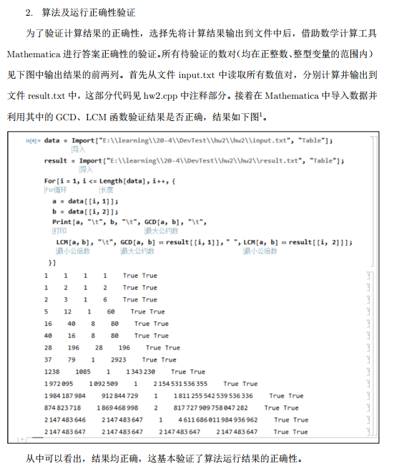
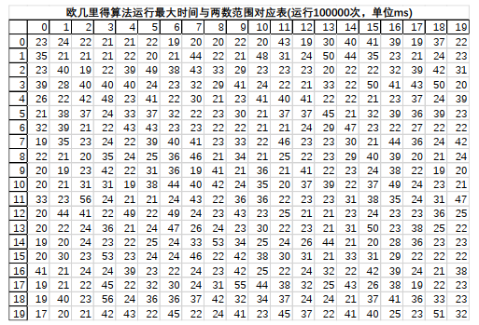
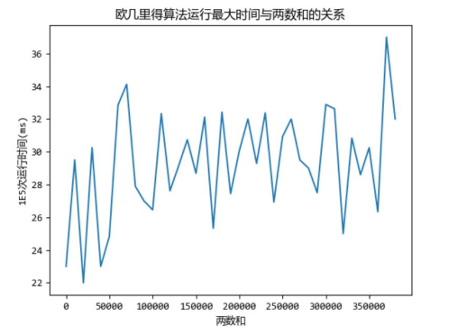
Notes:
首先我们还是来看一下顾洋丞同学的作业，他的作业中采用了科学的验证工具以及通过图表来验证算法的时间复杂度，这都是展示结果时很好的方式，直观而严谨。

Slide 91
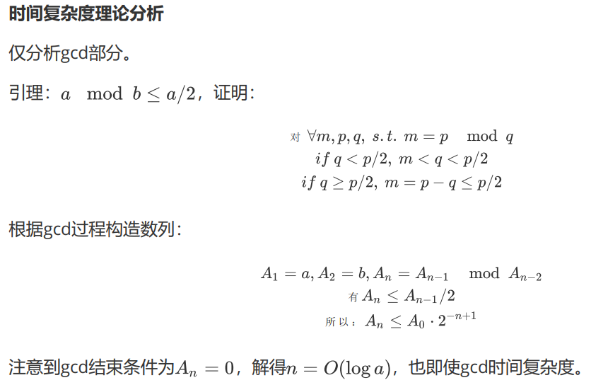
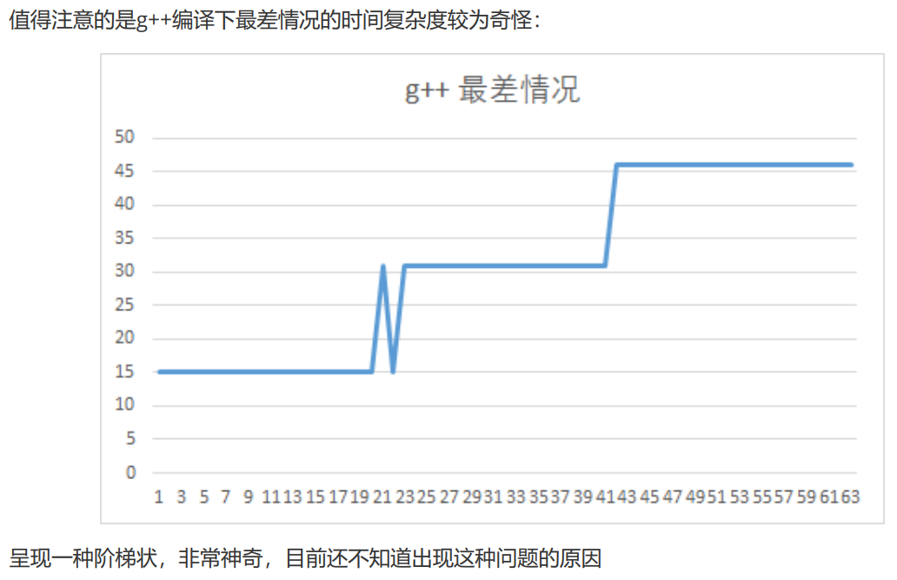
Notes:
然后让我们来看看顾家铭同学的作业，他在文档中首先对gcd算法的时间复杂度进行了理论计算，然后用实验来对理论结果进行了验证，这是科研探究中非常重要的一种方法，大家可以多多体会，向这位同学学习，另外他在作业中也发现了前面提到的那个问题，大家课下也可以思考探讨一下。

Slide 92
Thank You
Because of you and me,
this world becomes so wonderful.
Have a good day.
Notes:
_不计结尾_9分钟

Slide 93

谢谢
请多指教。

Slide 94
雍俊海编写过的部分书
雍俊海. 清华教授的小课堂: 魔方真好玩. 北京: 清华大学出版社. 2018.
雍俊海, 施侃乐, 张婷婷. LogoUp程序式3D创新设计速成指南. 北京: 清华大学出版社. 2018.
雍俊海. C程序设计. 北京: 清华大学出版社. 2017.
雍俊海. 计算机动画算法与编程基础. 北京: 清华大学出版社. 2008.
雍俊海. Java程序设计(第2版). 北京: 清华大学出版社. 2014.
雍俊海. Java程序设计教程(第3版). 北京: 清华大学出版社. 2014.
雍俊海. Java程序设计习题集(含参考答案). 北京: 清华大学出版社, 2006.
谢谢推广!

Slide 95

雍俊海编写过的部分书
雍俊海. 清华教授的小课堂: 魔方真好玩. 北京: 清华大学出版社. 2018.
最容易学: 讲解细致、图例多
最精致: 插画与纸张
最快的按层复原方法
最有趣: 西周建国、英雄情结
最全面: 情况最全、无需组合
谢谢推广!
入选2019年全国中小学图书馆（室）推荐书目

Slide 96

雍俊海编写过的部分书
雍俊海, 施侃乐, 张婷婷. LogoUp程序式3D创新设计速成指南. 北京: 清华大学出版社. 2018.
三位一体: 培养创新能力、编程能力、三维设计能力。
三好一体: 好玩、好用、好看。
自主产权: 砥砺前行。
谢谢推广!

Slide 97
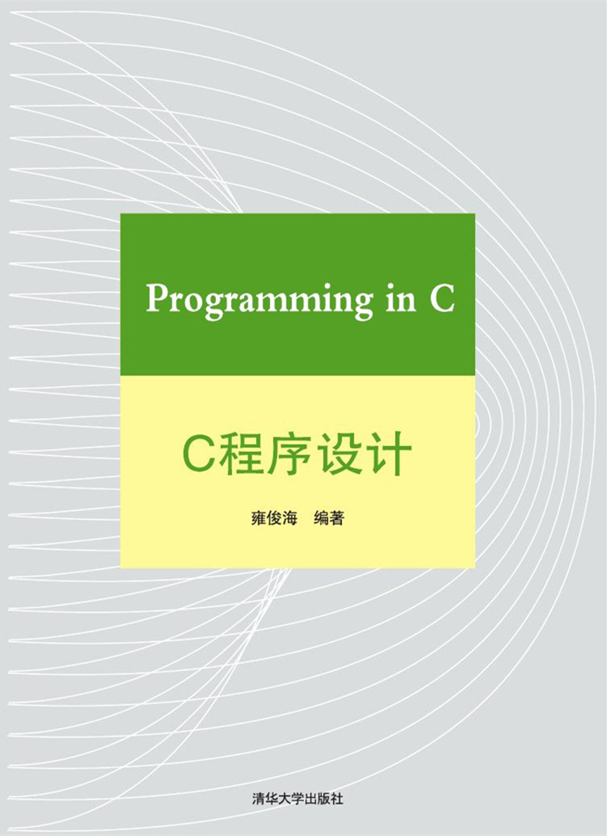
雍俊海编写过的部分书
雍俊海. C程序设计. 北京: 清华大学出版社. 2017.
最全面的C程序设计教程
系统全面
重点突出
编程规范
简洁易懂
对C语言系统函数的解释很齐全，比在线帮助还全面。
电子版本
https://lib-tsinghua.wqxuetang.com/book/3187904
校外访问方式请参加数据库说明页http://www.lib.tsinghua.edu.cn/database/wenquan.htm
谢谢推广!

Slide 98


雍俊海编写过的部分书
雍俊海. 计算机动画算法与编程基础. 北京: 清华大学出版社. 2008.
电子版本
https://lib-tsinghua.wqxuetang.com/book/3379
校外访问方式请参加数据库说明页http://www.lib.tsinghua.edu.cn/database/wenquan.htm
谢谢推广!

Slide 99
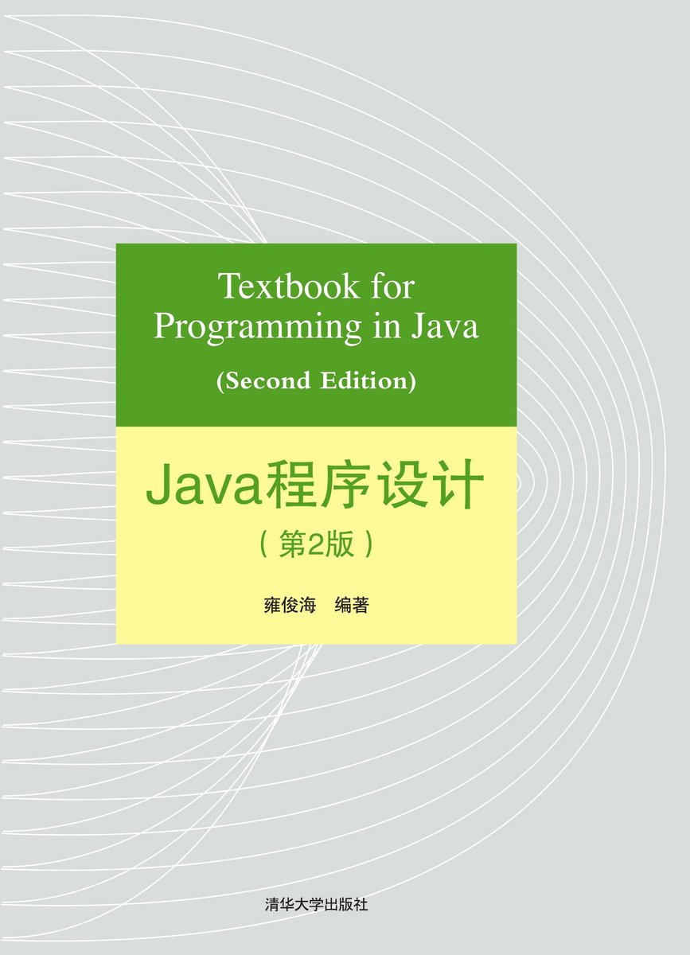
雍俊海编写过的部分书
雍俊海. Java程序设计(第2版). 北京: 清华大学出版社, 2014.
谢谢推广!

Slide 100
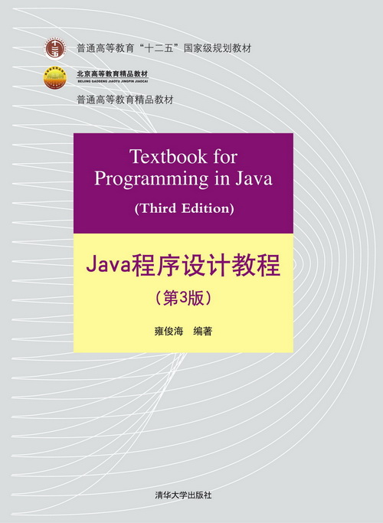
雍俊海编写过的部分书
雍俊海. Java程序设计教程（第3版）. 北京: 清华大学出版社, 2014.
首届中国大学出版社图书奖一等奖
普通高等教育精品教材
北京高等教育精品教材
普通高等教育“十二五”国家级规划教材
普通高等教育“十一五”国家级规划教材
谢谢推广!

Slide 101
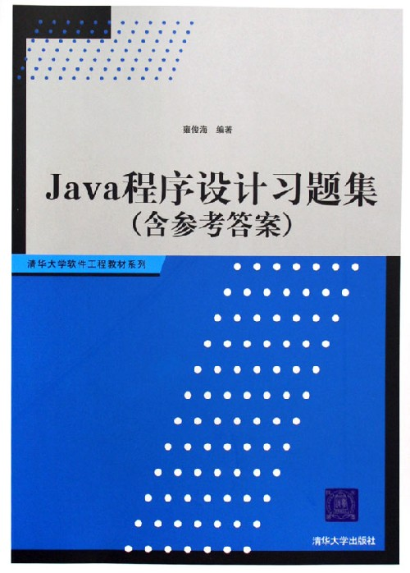
雍俊海编写过的部分书
雍俊海. 《Java程序设计习题集（含参考答案）》.清华大学出版社, 2006.
谢谢推广!

Slide 102

谢谢
请多指教。
请帮忙广为宣传
Notes:
共8道题: 语音版本页: 1、14、19、21、23、25、27、29。

